Slide 1
ZIMNÍ ÚDRŽBA SILNIC 2022 – 2023 SILNICE ii. A iii. TŘÍDY
Sdružení SÚS ČR
Aktuální otázky správy a údržby pozemních komunikací
Hotel Devět skal na Milovech, 3. – 4.5.2023

Slide 2
NÁKLADY ZÚS KALENDÁŘNÍ ROKY 2002 - 2022
PRŮMĚR 2 184 MIL. KČ
NEJNIŽŠÍ - 2014 1 345 MIL. KČ
NEJVYŠŠÍ - 2021 3 143 MIL. KČ
ROK 2022 2 589 MIL. KČ

Slide 3
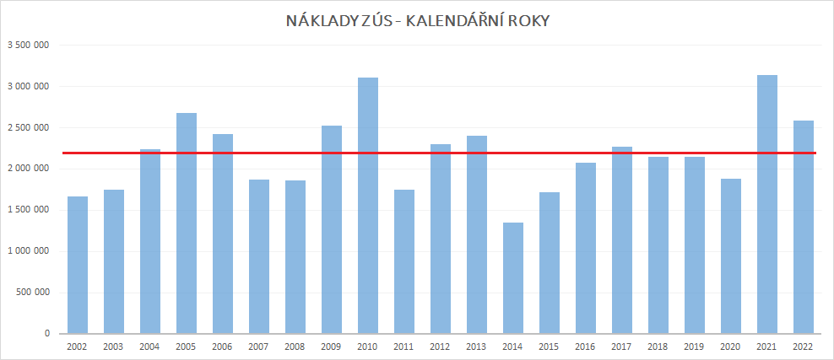
NÁKLADY ZÚS KALENDÁŘNÍ ROKY 2002 - 2022

Slide 4
NÁKLADY ZÚS ZIMNÍ OBDOBÍ 2002/03 – 2022/23
PRŮMĚR 2 207 MIL. KČ
NEJNIŽŠÍ – 2013/14 1 433 MIL. KČ
NEJVYŠŠÍ – 2005/06 2 879 MIL. KČ
ZIMA 2022/23 2 666 MIL. KČ

Slide 5
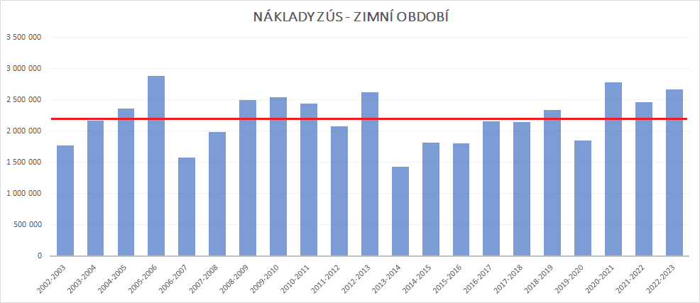
NÁKLADY ZÚS ZIMNÍ OBDOBÍ 2002/03 – 2022/23

Slide 6
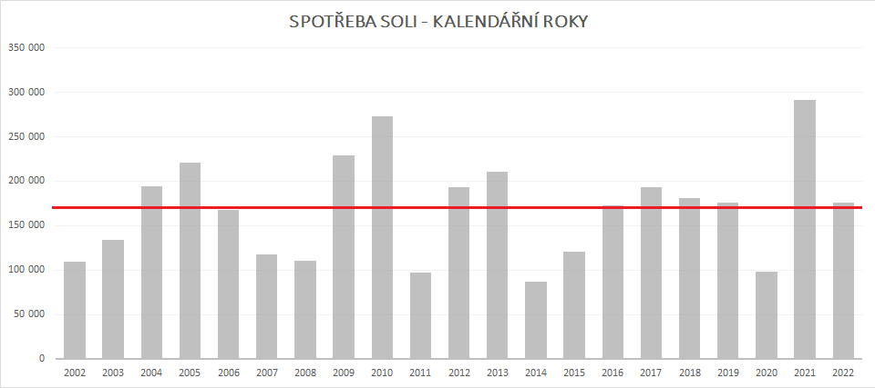
SPOTŘEBA SOLI KALENDÁŘNÍ ROKY 2002 - 2022

Slide 7
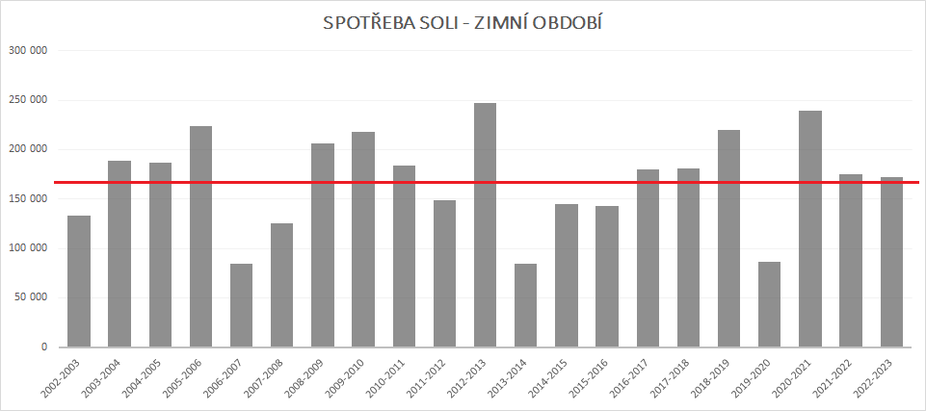
SPOTŘEBA SOLI ZIMNÍ OBDOBÍ 2002/03 – 2022/23

Slide 8
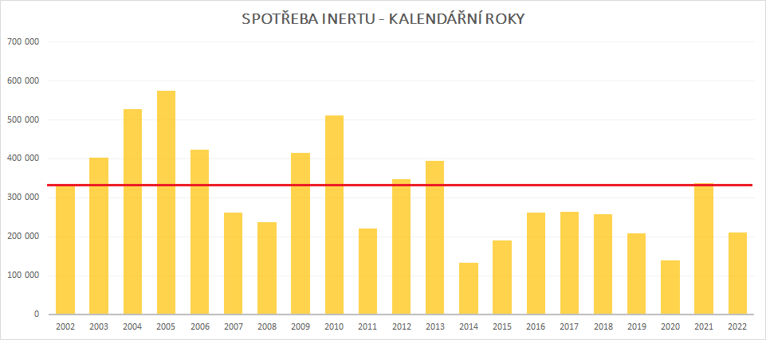
SPOTŘEBA INERTU KALENDÁŘNÍ ROKY 2002 - 2022

Slide 9
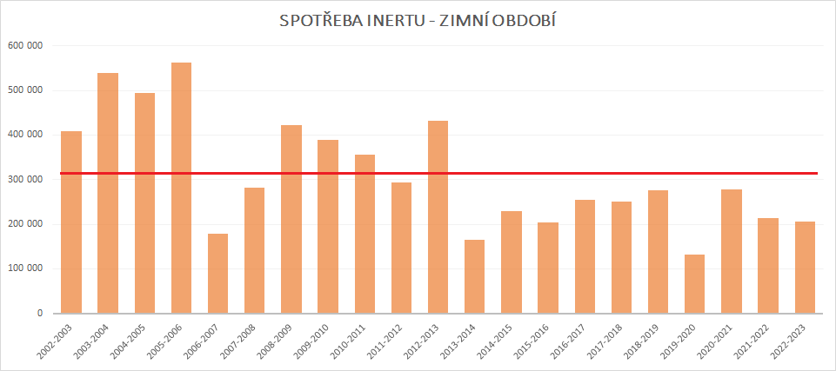
SPOTŘEBA INERTU ZIMNÍ OBDOBÍ 2002/03 – 2022/23

Slide 10
SILNIČNÍ SÍŤ čR
 | kraj |  |  |  |  |  |  |  |  |  |  |  |  |  | stav k 1.1.2023
 | Praha | Středočeský | Jihočeský | Plzeňský | Karlovarský | Ústecký | Liberecký | Královéhradecký | Pardubický | Vysočina | Jihomoravský | Olomoucký | Zlínský | Moravskoslezský | celkem
dálnice | 39 167 | 361 198 | 74 491 | 109 238 | 37 463 | 105 311 | 4 579 | 43 528 | 41 402 | 92 478 | 160 281 | 139 737 | 35 579 | 118 740 | 1 363 192
silnice I.třídy | 10 081 | 673 292 | 641 856 | 415 538 | 188 076 | 482 197 | 344 469 | 403 258 | 446 277 | 421 889 | 425 585 | 348 385 | 327 869 | 635 748 | 5 764 520
silnice II.třídy | 29 805 | 2 395 309 | 1 636 660 | 1 493 289 | 473 280 | 902 997 | 485 663 | 931 166 | 928 889 | 1 632 177 | 1 468 887 | 935 480 | 513 365 | 843 429 | 14 670 396
silnice III.třídy | 42 | 6 226 596 | 3 798 262 | 3 119 383 | 1 364 397 | 2 750 797 | 1 577 221 | 2 383 269 | 2 203 776 | 2 922 396 | 2 391 753 | 2 173 386 | 1 254 077 | 1 898 630 | 34 063 985
celkem | 79 095 | 9 656 395 | 6 151 269 | 5 137 448 | 2 063 216 | 4 241 302 | 2 411 932 | 3 761 221 | 3 620 344 | 5 068 940 | 4 446 506 | 3 596 988 | 2 130 890 | 3 496 547 | 55 862 093
z toho II. a III. tř. | 29 847 | 8 621 905 | 5 434 922 | 4 612 672 | 1 837 677 | 3 653 794 | 2 062 884 | 3 314 435 | 3 132 665 | 4 554 573 | 3 860 640 | 3 108 866 | 1 767 442 | 2 742 059 | 48 734 381

Slide 11
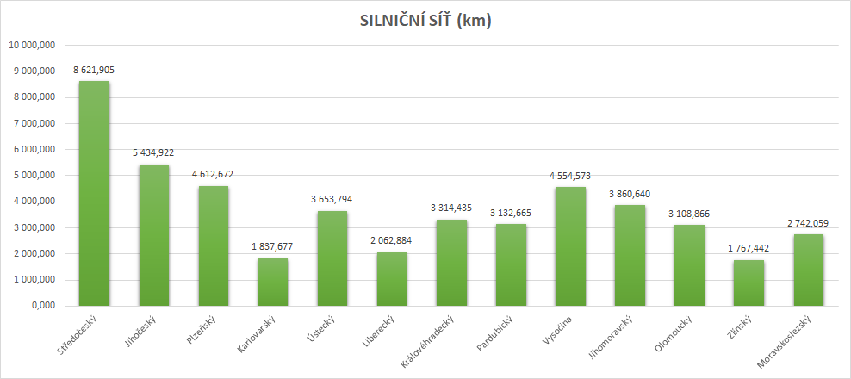
SILNIČNÍ SÍŤ čR

Slide 12
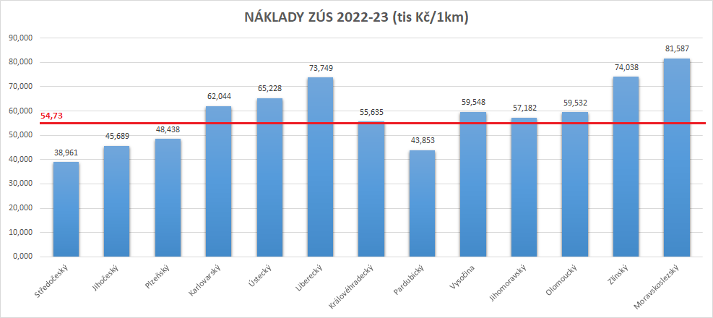
ZIMNÍ ÚDRŽBA SILNIC 2022 – 2023 SILNICE ii. A iii. TŘÍDY

Slide 13
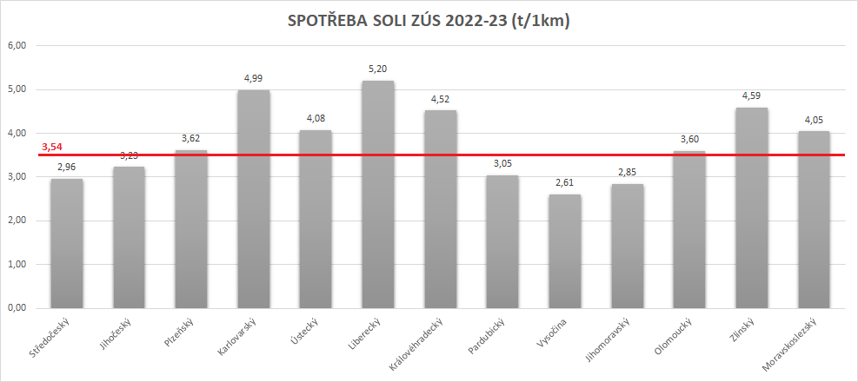
ZIMNÍ ÚDRŽBA SILNIC 2022 – 2023 SILNICE ii. A iii. TŘÍDY

Slide 14
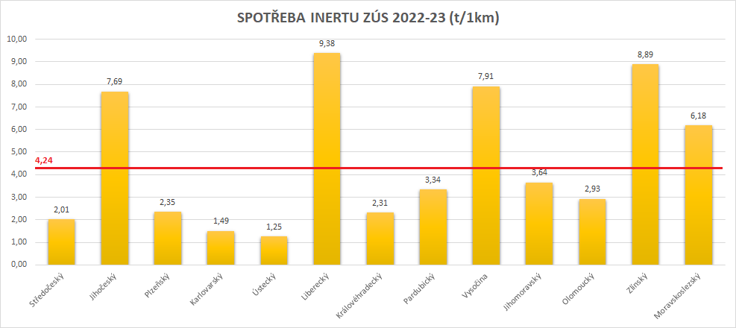
ZIMNÍ ÚDRŽBA SILNIC 2022 – 2023 SILNICE ii. A iii. TŘÍDY

Slide 15
ZIMNÍ ÚDRŽBA SILNIC 2022 – 2023 SILNICE ii. A iii. TŘÍDY
Za Sdružení SÚS ČR
Ing. Zdeněk Komůrka
SÚS JMK
Aktuální otázky správy a údržby pozemních komunikací
Hotel Devět skal na Milovech, 3. – 4.5.2023

